Slide 1

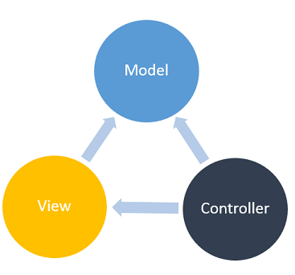
CONTROLLER
ThS. Nguyễn Hữu Trung
0908.6171.08
trungnh@hcmute.edu.vn
Khoa Công Nghệ Thông Tin

Slide 2
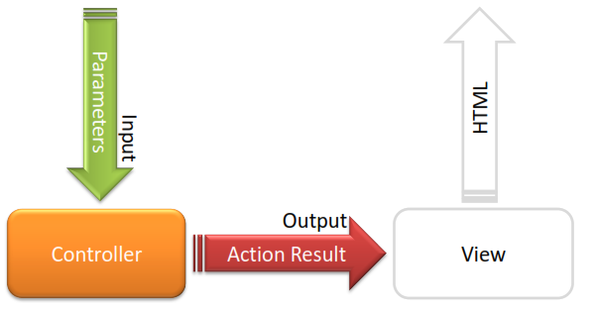
Action Input/Output
Input: Tham số ?, Nhận tham số ?
Output: Lựa chọn View ?

Slide 3
Nội dung
Tham số
Tiếp nhận tham số
Request
FormCollection
Đối số Action
Model
Ứng dụng
Upload file
Gửi mail
Action Result
Text, View, Action, Url, File, JavaScript, Json

Slide 4
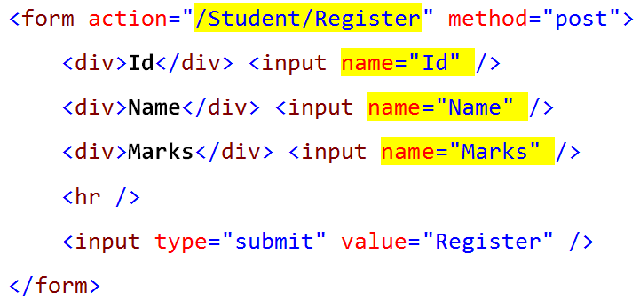
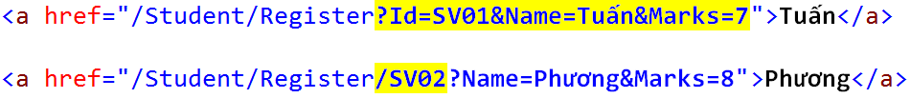
Tham số
Tham số yêu cầu từ người dùng được cung cấp dưới 2 dạng: form field hoặc query string
Form Field
Query String

Slide 5
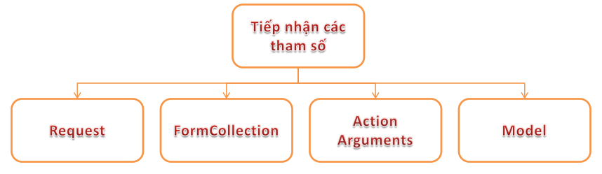
Xử lý tham số yêu cầu
Trong MVC có 4 cách để nhận tham số yêu cầu:
Sử dụng đối tượng ngầm định Request
Sử dụng đối số của Action
Sử dụng tham số FormCollection
Sử dụng Model

Slide 6

Sử dụng REQUEST
❑ Trong phương thức hành động bạn có thể viết một trong số cách sau đây để nhận tham số
String value = Request [“<tham số>"];
String value = Request.QueryString ["<tham số>"];
String value = Request.Form ["<tham số>"];
String value = Request.Params ["<tham số>"];
Ví dụ sau sẽ nhận tham số

Slide 7
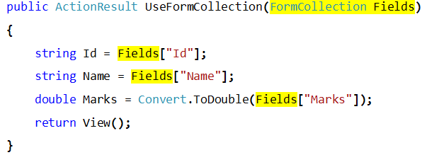
Sử dụng FORMCOLLECTION
Chúng ta có thể tập hợp các tham số form vào đối số FormCollection của Action. Chỉ nhận được các trường form.
Ví dụ sau đây nhận tham số form có tên Name
Cách lấy tương đương với Request.Form
var value = Request.Form[“Name”];

Slide 8
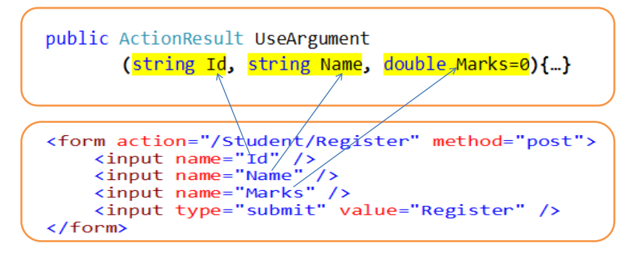
Sử dụng Action Arguments
Định nghĩa tham số cho Action để nhận tham số cùng tên.
Sau đây là ví dụ nhận 3 tham số Id, Name và Marks

Slide 9
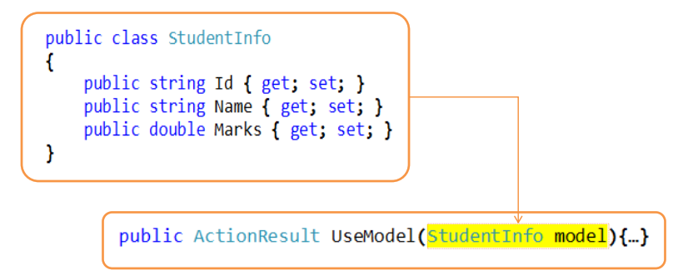
Sử dụng Model
Tạo lớp Model chứa các thuộc tính cùng tên với tham số.
Sử dụng lớp này làm đối số cho Action để nhận tham số cùng tên với thuộc tính

Slide 10
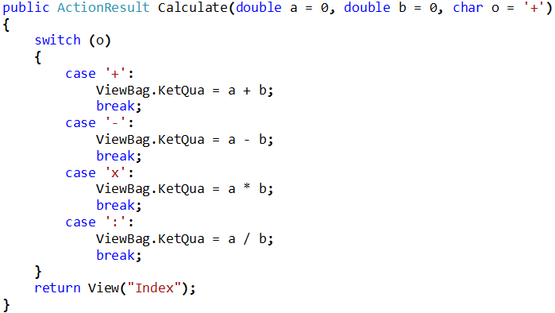
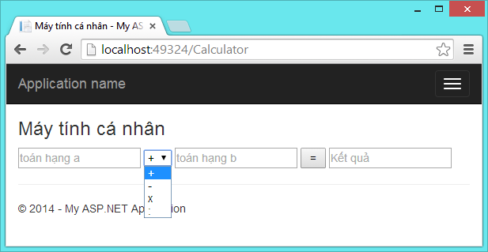
Ví dụ: máy tính cá nhân

Slide 11
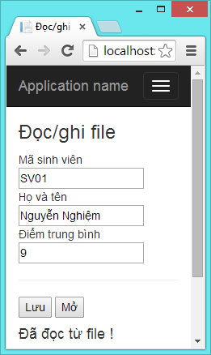

Đọc/Ghi File văn bản

Slide 12
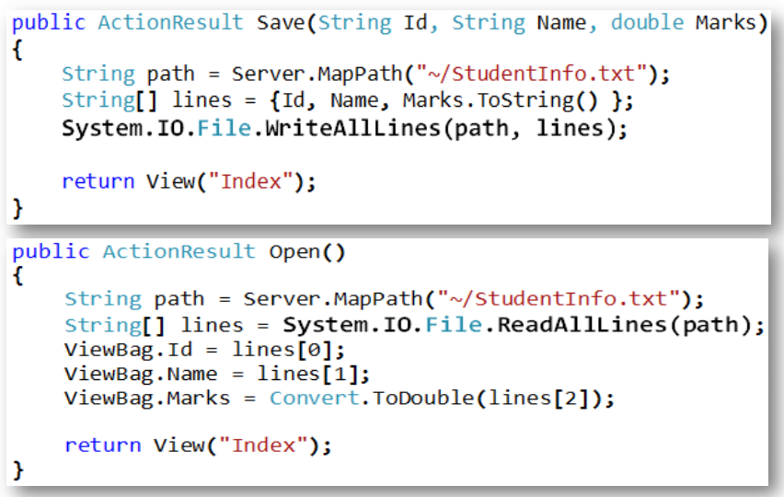

Slide 13
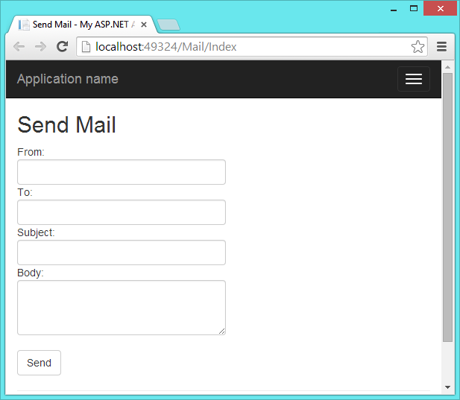
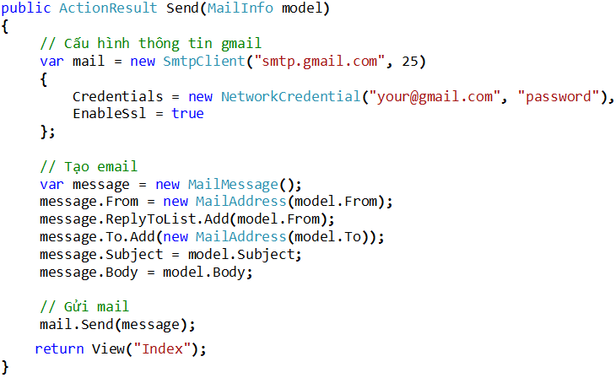
Send Mail

Slide 14
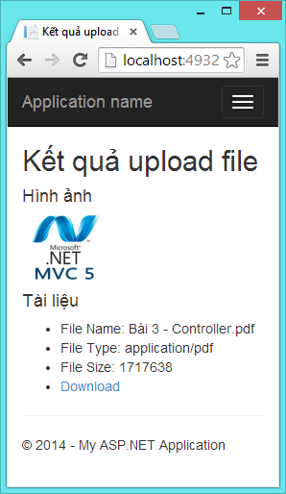
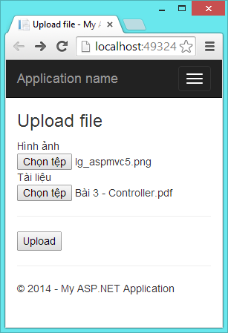
Upload File

Slide 15
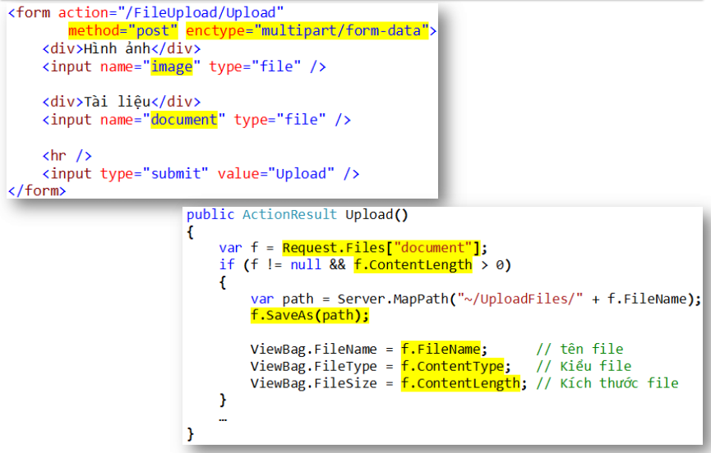
Upload File

Slide 16
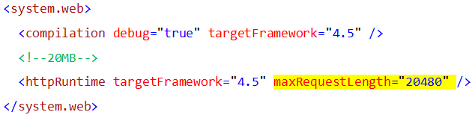
Giới hạn kích thước File
Mặc định 2MB
Cấu hình giới hạn

Slide 17
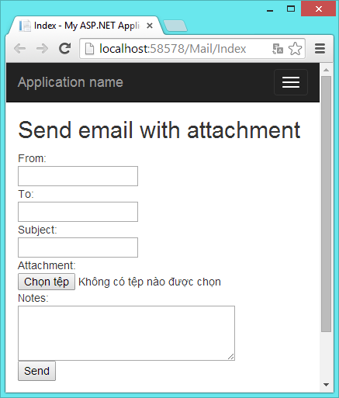
Bài tập 01
Kết hợp gửi email và upload file để xây dựng trang web gửi email có attach file (.pdf, .jpeg, .png, .jpg)

Slide 18
Bài tập 02: Nhận và lưu dữ liệu vào File Excel
Tiếp nhận form thông tin học viên và lưu vào file
Mã học viên
Họ và tên
Giới tính
Ngày sinh
Học phí
Hình
Ghi chú
Đọc thông tin học viên từ file và xuất ra form
Gợi ý:
Sử dụng model để nhận tham số yêu cầu
Sử dụng File.WriteAllLines() để lưu thông tin nhân sự

Slide 19
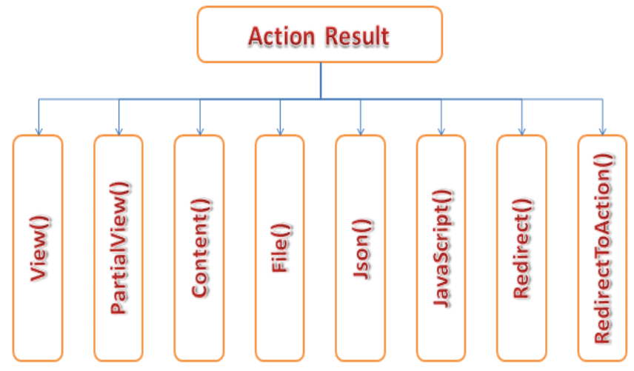
ACTION RESULT

Slide 20
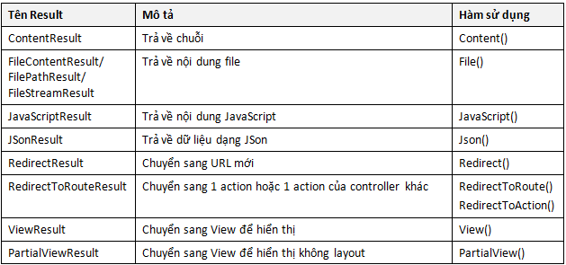
ActionResult

Slide 21
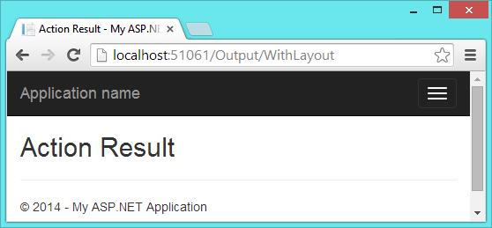
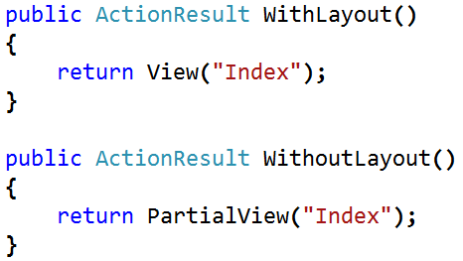
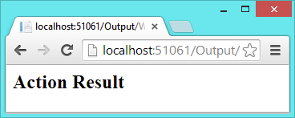
View() và PartialView()

Slide 22
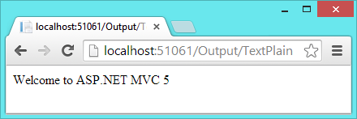
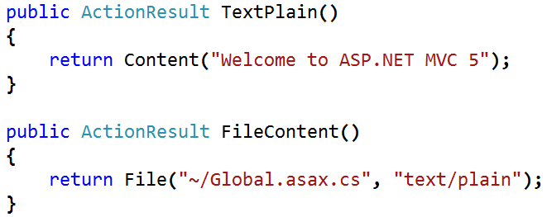
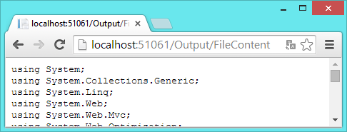
Content() và File()

Slide 23
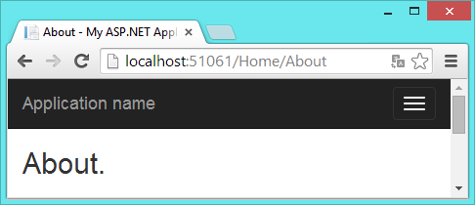
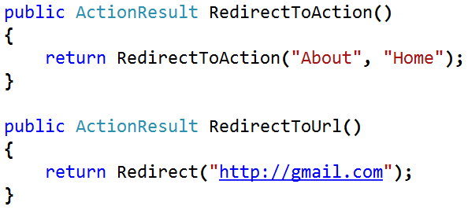
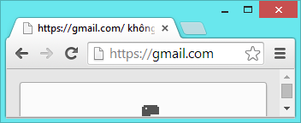
RedirectToAction() và RedirectToUrl()

Slide 24

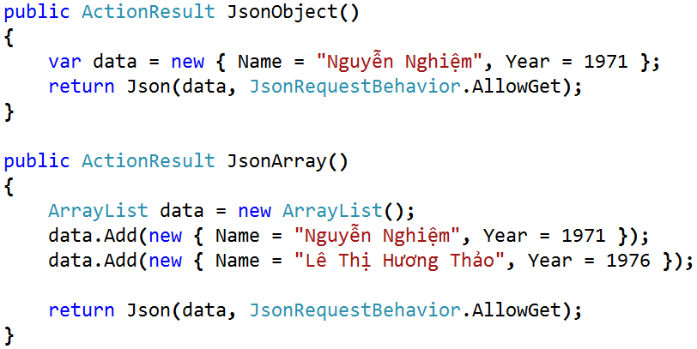

Json()

